Slide 1

Ordenamiento por montículos (Heapsort)
UADY Estructura de datos
3er semestre
Equipo 5

Slide 2
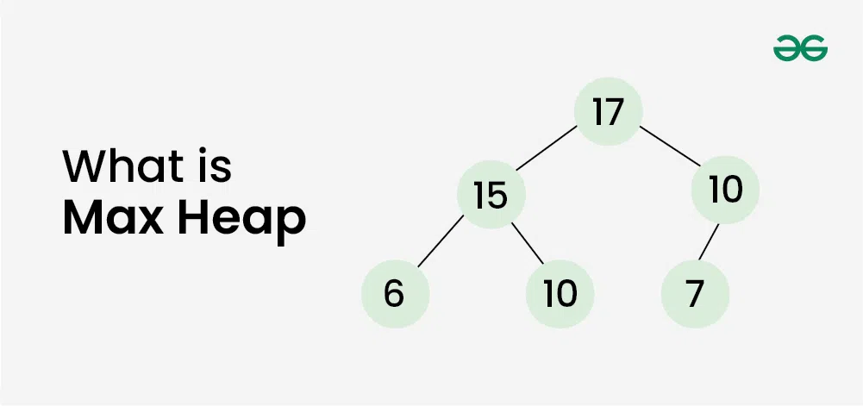
Introducción
El ordenamiento por montículo conocido como heapsort, es parte de la familia de algoritmos de ordenamiento por comparación y se basa en la estructura de datos montículo binario (heap), ordinariamente un árbol binario completa donde cada nodo padre tiene un valor mayor o igual al de los hijos, conocido como max-heap, para arreglar en orden ascendente.
Fue publicado por primera vez por J. W. J. Williams en la revista Communications of the ACM vol. 7 No.6 en junio de 1964.

Slide 3
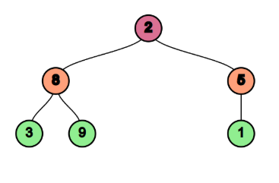
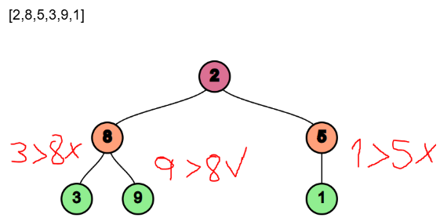
Funcionamiento
2) Crear el Max-heap
Primero se ubica el último nodo no-hoja y se compara con sus nodos hijos, si uno de sus hijos es más grande que el padre, intercambian posición, si ambos hijos son más grandes que el padre, se intercambia con el más grande de los dos hijos.
1) Construir un árbol binario usando un arreglo de datos
[2,8,5,3,9,1]

Slide 4
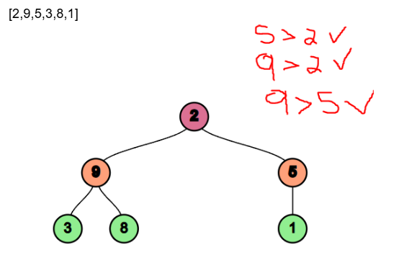
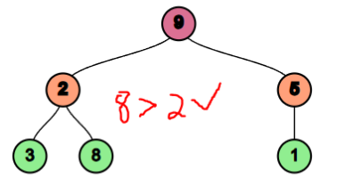
Funcionamiento
2) Crear el Max-heap
[9,2,5,3,8,1]

Slide 5
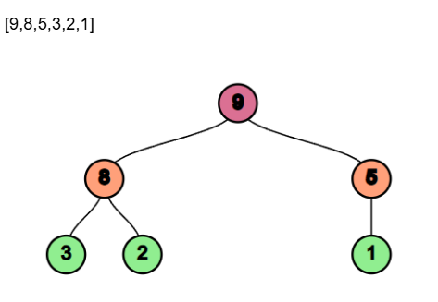
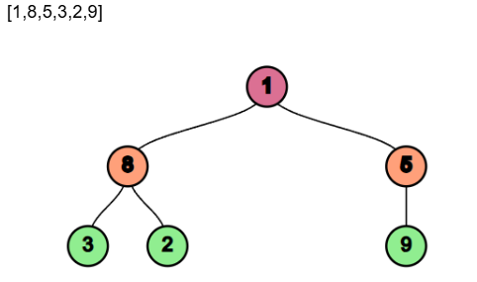
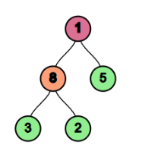
Funcionamiento
3) Una ves obtenida el max-heap, se intercambia con el ultimo elemento del arreglo y se elimina.
[1,8,5,3,2,9]

Slide 6
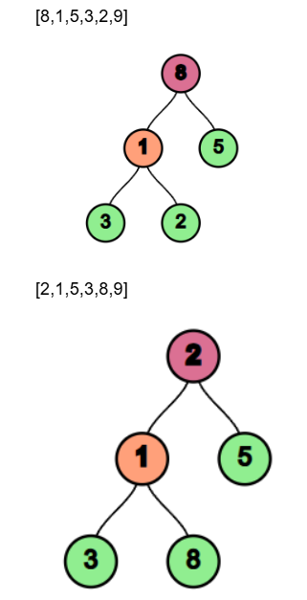
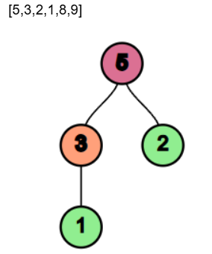
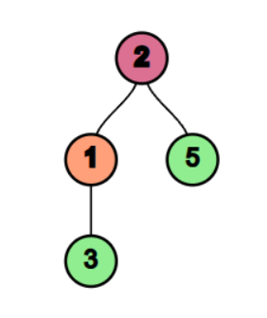
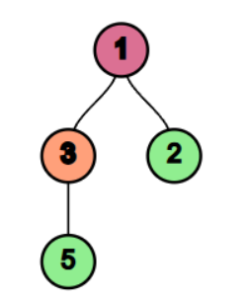
4) Esto nos da un árbol desordenado, pero se arregla realizando los pasos 2 y 3 hasta tener un arreglo vacío y ordenado de mayor a menor
[2,1,5,3,8,9]
[1,3,2,5,8,9]

Slide 7
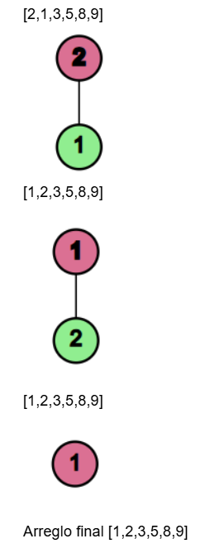
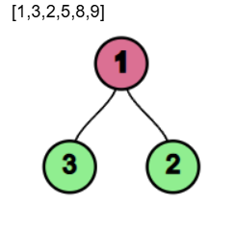
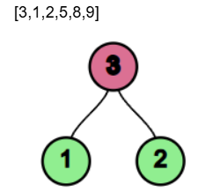
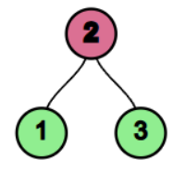
4) Esto nos da un árbol desordenado, pero se arregla realizando los pasos 2 y 3 hasta tener un arreglo vacío y ordenado de mayor a menor
[2,1,3,5,8,9]

Slide 8
Ventajas
Desventajas
Tiempo eficiente: Los montones tienen una complejidad temporal promedio de O(log n) para insertar y eliminar elementos, lo que los hace eficientes para grandes conjuntos de datos.
Espacio eficiente : Un árbol de montón es un árbol binario completo, por lo tanto, se puede almacenar en una matriz sin desperdiciar espacio.
Dinámico: Los montones se pueden redimensionar dinámicamente a medida que se insertan o eliminan elementos.
Basado en prioridades: Los montones permiten procesar elementos en función de la prioridad, lo que los hace adecuados para aplicaciones en tiempo real, como equilibrio de carga, aplicaciones médicas y análisis del mercado de valores.
Falta de flexibilidad: La estructura de datos del montón no es muy flexible, ya que está diseñada para mantener un orden específico de elementos.
No es ideal para buscar: Si bien la estructura de datos del montón permite un acceso eficiente al elemento superior, no es ideal para buscar un elemento específico en el montón.
No es una estructura de datos estable: Lo que significa que el orden relativo de elementos iguales puede no conservarse cuando se construye o modifica el montón.
Complejidad: Tiene una complejidad temporal en el peor de los casos de O (n log n), que puede no ser óptima para algunas aplicaciones que requieren algoritmos más rápidos

Slide 9
Características Técnicas
Eficiencia de algoritmo
Estabilidad: No es estable (los elementos iguales pueden cambiar de orden).
In-place: Sí, usa O(1) espacio adicional.
Adaptabilidad: No es adaptativo; no mejora en listas parcialmente ordenadas.
Complejidad temporal:
Mejor caso: Θ(n log n)
Caso promedio: Θ(n log n)
Peor caso: Θ(n log n)
Complejidad espacial:
-Espacio adicional: Θ(1)

Slide 10
Comparación Otros Algoritmos
Algoritmo | Estabilidad | In-place | Mejor | Promedio | Peor
Heap Sort | No | Sí | n log n | n log n | n log n
Merge Sort | Sí | No | n log n | n log n | n log n
Quick Sort | No | Sí | n log n | n log n | n²

Slide 11
Casos de Uso
Escenarios más eficientes:
Cuando se requiere garantía O(n log n) en todos los casos.
Entornos con memoria limitada.
Implementaciones de colas de prioridad.
Ejemplos reales:
Colas de prioridad (CPU scheduling, simulaciones).
Selección de k-ésimos elementos grandes.
Renderización de gráficos (gestión de prioridades).
Algoritmos híbridos como Introsort.

Slide 12
Conclusión
Heap Sort es un algoritmo de ordenamiento que garantiza un tiempo de ejecución de O(n log n) en el peor, mejor y caso promedio, lo que lo hace ideal en situaciones donde se requiere rendimiento predecible.
A diferencia de algoritmos como Quick Sort, no presenta degradación de rendimiento en casos particulares (como listas ya ordenadas), aunque su rendimiento práctico suele ser inferior debido al mayor número de comparaciones y operaciones no contiguas en memoria.
Heap Sort también se destaca por requerir espacio adicional constante (O(1)), lo que lo vuelve adecuado en sistemas con restricciones de memoria.
Sin embargo, no es estable, por lo que no conserva el orden relativo de elementos iguales, lo que puede ser una limitación en ciertos contextos (como ordenamientos multi-nivel).

